Slide 1
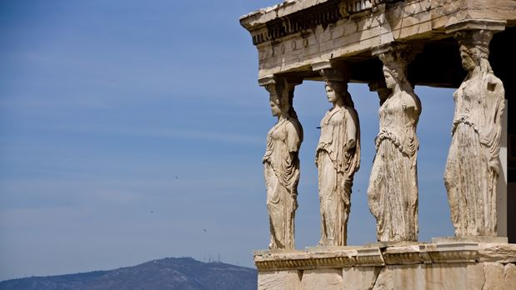
Ενότητα 3 : Κλασική Εποχή

Slide 2
Η Κλασική Εποχή (500–323 π.Χ.)
Είναι η περίοδος ακμής του ελληνικού κόσμου, όπου διαμορφώθηκαν οι θεσμοί, οι ιδέες και τα έργα που επηρέασαν βαθιά τον δυτικό πολιτισμό.
Ο στόχος είναι να δούμε την Κλασική Εποχή ως κορύφωση και σημείο καμπής του ελληνικού πολιτισμού, όπου η δημοκρατία, η τέχνη και η φιλοσοφία άνθισαν, αλλά και όπου οι συγκρούσεις οδήγησαν στη μακεδονική κυριαρχία.

Slide 3
Χρονολογικό Πλαίσιο
490 π.Χ.: Μάχη του Μαραθώνα.
480–479 π.Χ.: Θερμοπύλες, Σαλαμίνα, Πλαταιές.
5ος αιώνας π.Χ.: Αθηναϊκή ηγεμονία, Χρυσός Αιώνας του Περικλή.
431–404 π.Χ.: Πελοποννησιακός Πόλεμος.
4ος αιώνας π.Χ.: Άνοδος Μακεδονίας, Φίλιππος Β΄ και Αλέξανδρος.

Slide 4
Πολιτική και Κοινωνία
Αθήνα: Ανάπτυξη της δημοκρατίας, με κορύφωση επί Περικλή.
Σπάρτη: Στρατιωτική ολιγαρχία, αυστηρή κοινωνική δομή.
Συμμαχίες: Δηλιακή Συμμαχία υπό την Αθήνα, Πελοποννησιακή Συμμαχία υπό τη Σπάρτη.
Κοινωνία: Πολίτες με δικαιώματα συμμετοχής, αλλά αποκλεισμός γυναικών, δούλων και μετοίκων.

Slide 5
Στοιχείο | Αθήνα | Σπάρτη
Πολιτικό σύστημα | Δημοκρατία (μετά τις μεταρρυθμίσεις του Κλεισθένη και την ηγεσία του Περικλή). Συμμετοχή των πολιτών στην Εκκλησία του Δήμου. | Ολιγαρχία/Δυαρχία. Δύο βασιλείς, Γερουσία (Γέροντες), Έφοροι. Πολιτική εξουσία περιορισμένη σε λίγους.
Κοινωνική δομή | Πολίτες (με δικαιώματα), μέτοικοι (χωρίς πολιτικά δικαιώματα), δούλοι. Αποκλεισμός γυναικών από την πολιτική ζωή. | Σπαρτιάτες (πολίτες με πλήρη δικαιώματα), περίοικοι (ελεύθεροι χωρίς πολιτικά δικαιώματα), είλωτες (δουλοπαροικία). Γυναίκες είχαν περισσότερη ελευθερία σε αλλά όχι πολιτικά δικαιώματα.
Στρατός | Ισχυρό ναυτικό, κυριαρχία στη θάλασσα μέσω της Δηλιακής Συμμαχίας. | Ισχυρός χερσαίος στρατός, φάλαγγα οπλιτών, αυστηρή στρατιωτική εκπαίδευση.
Οικονομία | Βασισμένη στο εμπόριο, τη ναυτιλία και την παραγωγή τεχνών. | Βασισμένη στη γεωργία και την εργασία των ειλώτων.
Πολιτισμός | Ακμή τέχνης, φιλοσοφίας, θεάτρου. Παρθενώνας, Σωκράτης, Πλάτων, Αριστοτέλης. | Περιορισμένη καλλιτεχνική παραγωγή, έμφαση στη στρατιωτική πειθαρχία και την απλότητα.
Συμμαχίες | Δηλιακή Συμμαχία . | Πελοποννησιακή Συμμαχία.
Συγκριτικός Πίνακας Αθήνας – Σπάρτης στην Κλασική Εποχή

Slide 6
Η Κλασική Εποχή χαρακτηρίζεται από έντονη οικονομική ανάπτυξη και πολύπλοκες εξωτερικές σχέσεις, που καθόρισαν την ισορροπία δυνάμεων στον ελληνικό κόσμο.
Οικονομία και Εξωτερικές Σχέσεις

Slide 7
Η οικονομία της Κλασικής Εποχής βασίστηκε κυρίως στο εμπόριο και τη ναυτιλία, με την Αθήνα να αναδεικνύεται σε εμπορικό και οικονομικό κέντρο χάρη στο λιμάνι του Πειραιά και το ισχυρό της ναυτικό· οι εισαγωγές σιτηρών από τον Εύξεινο Πόντο και οι εξαγωγές ελαιολάδου, κρασιού και κεραμικών τροφοδότησαν την ανάπτυξη, ενώ το αθηναϊκό τετράδραχμο καθιερώθηκε ως διεθνές νόμισμα διευκολύνοντας τις συναλλαγές. Παράλληλα, η Σπάρτη στηρίχθηκε στη γεωργία και στην εργασία των ειλώτων, διατηρώντας μια πιο κλειστή οικονομία. Η οικονομική άνθηση συνδέθηκε άμεσα με τις εξωτερικές σχέσεις: οι συμμαχίες (Δηλιακή υπό την Αθήνα και Πελοποννησιακή υπό τη Σπάρτη) ενίσχυσαν την ισχύ των πόλεων, αλλά και οδήγησαν σε συγκρούσεις όπως ο Πελοποννησιακός Πόλεμος, που τελικά αποδυνάμωσε τον ελληνικό κόσμο και άνοιξε τον δρόμο για την άνοδο της Μακεδονίας.
Οικονομία

Slide 8
Οι εξωτερικές σχέσεις της Κλασικής Εποχής χαρακτηρίζονται από την ένταση ανάμεσα στη συνεργασία και τον ανταγωνισμό: οι ελληνικές πόλεις ενώθηκαν προσωρινά στους Περσικούς Πολέμους (490–479 π.Χ.) για να αντιμετωπίσουν την περσική απειλή, γεγονός που ανέδειξε την Αθήνα ως ηγεμονική δύναμη στη θάλασσα και τη Σπάρτη στη ξηρά. Στη συνέχεια, η δημιουργία της Δηλιακής Συμμαχίας υπό την Αθήνα και της Πελοποννησιακής Συμμαχίας υπό τη Σπάρτη οδήγησε σε μακροχρόνιο ανταγωνισμό, κορυφώθηκε με τον Πελοποννησιακό Πόλεμο (431–404 π.Χ.) και κατέληξε στην εξάντληση πόρων και την αποδυνάμωση του ελληνικού κόσμου. Στον 4ο αιώνα π.Χ., οι συνεχείς συγκρούσεις και η πολιτική αστάθεια άνοιξαν τον δρόμο για την άνοδο της Μακεδονίας, η οποία υπό τον Φίλιππο Β΄ και τον Αλέξανδρο ενοποίησε τις πόλεις-κράτη και επέκτεινε την ελληνική επιρροή στην Ανατολή.
Εξωτερικές Σχέσεις

Slide 9
Πολιτισμός
Θέατρο: Τραγωδία (Αισχύλος, Σοφοκλής, Ευριπίδης) και κωμωδία (Αριστοφάνης).
Ιστοριογραφία: Ηρόδοτος, Θουκυδίδης, Ξενοφών.
Φιλοσοφία: Σωκράτης, Πλάτων, Αριστοτέλης.
Τέχνη: Ακμή γλυπτικής και αρχιτεκτονικής (Παρθενώνας, γλυπτά Φειδία).

Slide 10
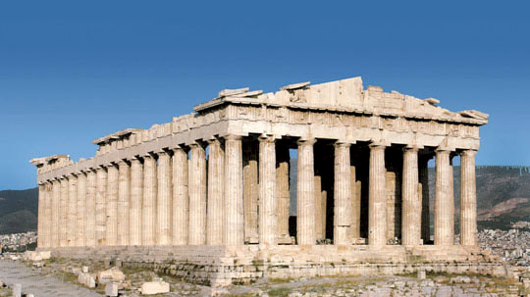
https://www.youtube.com/watch?v=VaDuqpaY_ME https://www.youtube.com/watch?v=5rlbiYVyxUU
Θα παρακολουθήσουμε τα παρακάτω βίντεο που εξηγούν συνοπτικά τα βασικά στοιχεία της ενότητας

Slide 11
Άσκηση:
Ερώτηση: Γράψε σε 3–4 προτάσεις τι θυμάσαι για την Κλασική Εποχή σχετικά με:
1. Μία σημαντική μάχη.
2. Μία συμμαχία.
3. Ένα πολιτιστικό επίτευγμα.

Slide 12

Αναπαράσταση με ρόλους: Μάχη του Μαραθώνα Ρόλοι: Οπλίτες, στρατηγός, αγγελιοφόρος, Πέρσες αντίπαλοι. Δραστηριότητα: ~Σχηματίζουμε «φάλαγγα» με τα σώματά μας. ~Ο «στρατηγός» δίνει εντολές για την παράταξη. ~Ο «αγγελιοφόρος» μεταφέρει μηνύματα για την εξέλιξη της μάχης. ~Θα βιώσουμε τη συλλογικότητα και την πειθαρχία της οπλιτικής φάλαγγας.

Slide 13
Ευχαριστώ για την προσοχή σας! ☺

